Slide 1




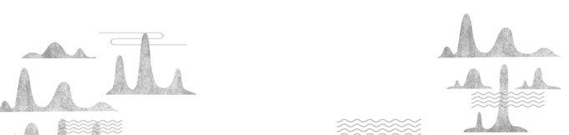
华韵千藏
第16组

Slide 2

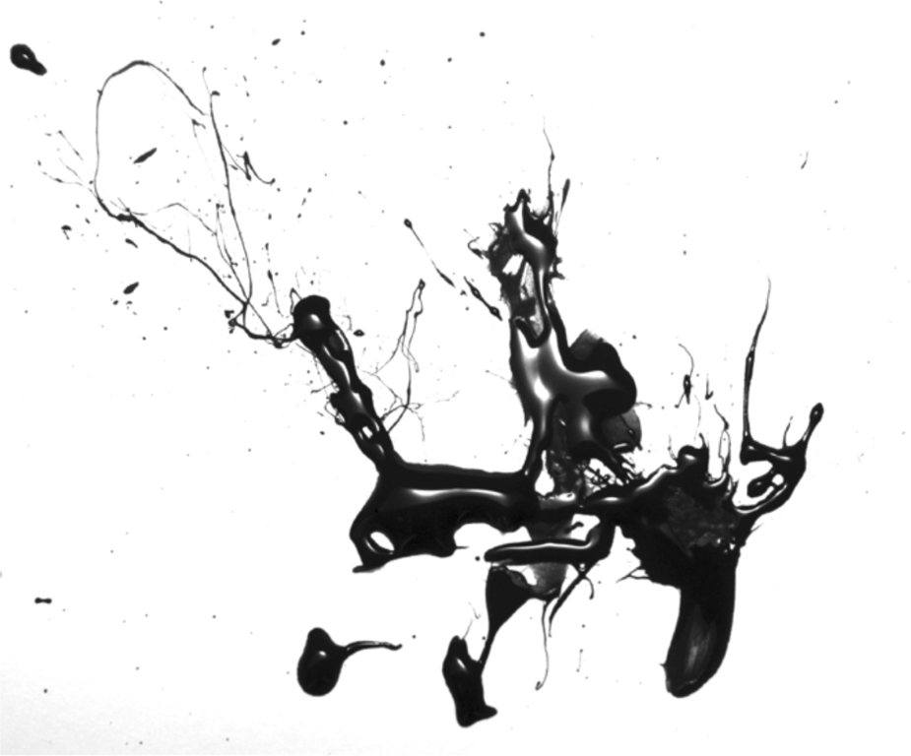
零
视频展示

Slide 3
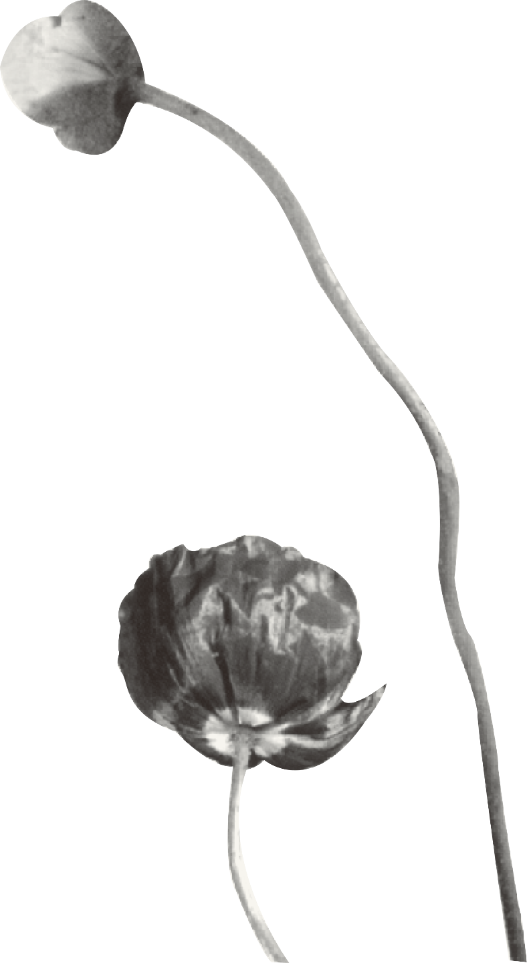
目 录
第一部
分
第二部
分
第三部
分
第四部分
第五部分
产品介绍
关键技术与难点
测试与用户体验
已完成的改进与后期展望
团队分工

Slide 4
壹
产品介绍

Slide 5
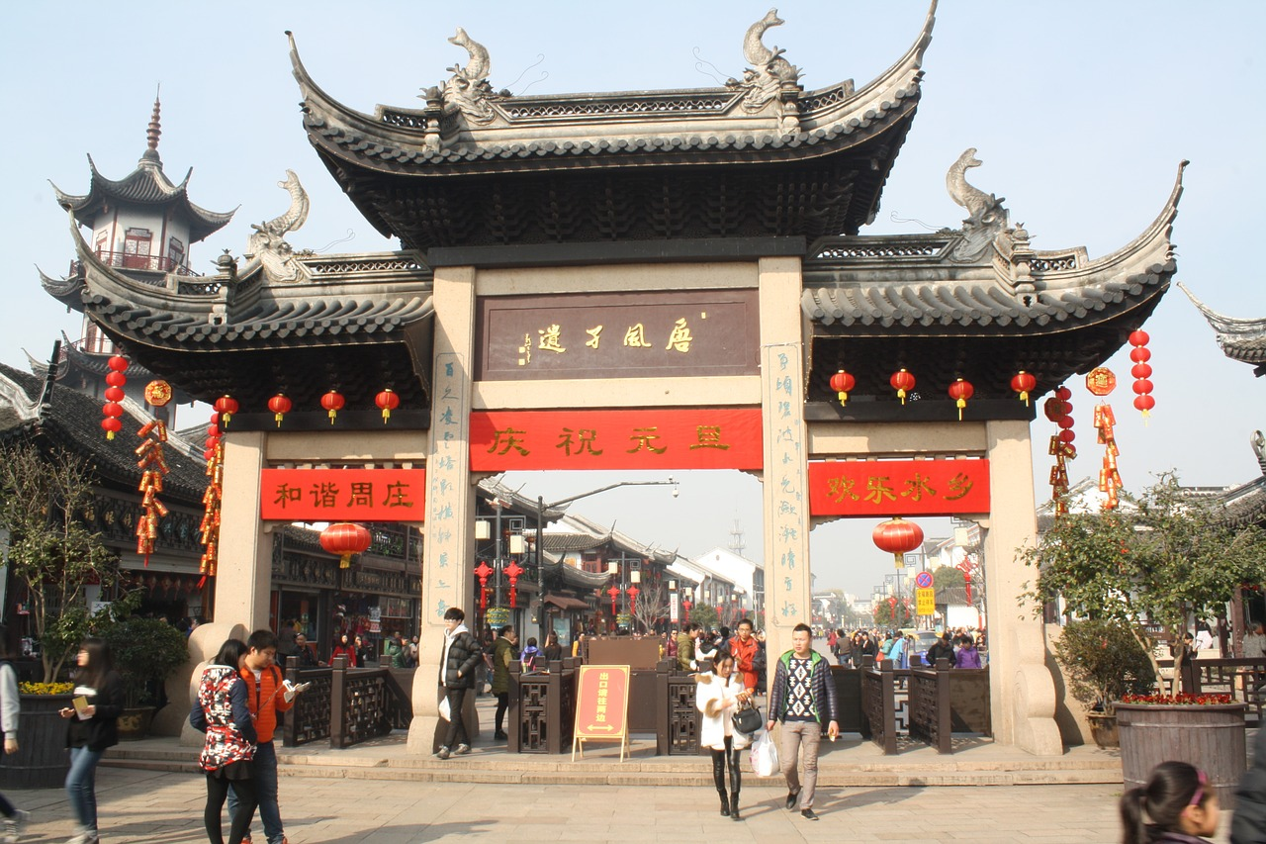
产品简介
“华韵千藏”数字博物馆能够满足人们足不出户，掌上了解中国各大博物馆的文物信息，让用户在线上了解国家宝藏，通过网络将展览将具有丰富内涵的文化产品呈现给观众。

Slide 6


文物展示
个人收藏
用户在“圈子”上浏览帖文，可对感兴趣的帖文及文物进行收藏，收藏后可在个人页面查看
在“藏宝阁”页面，按照朝代展示各文物基本信息
壹
贰
叁
肆
社区讨论
博物馆分览
用户可在“圈子”页面，发布自己所拍摄的文物图片。可对每个帖进行点赞、评论等互动
用户可在“博物馆”页面选择感兴趣的博物馆，查看该博物馆的馆藏文物

Slide 7
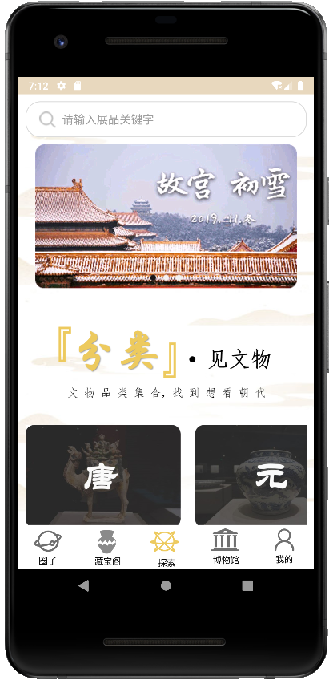
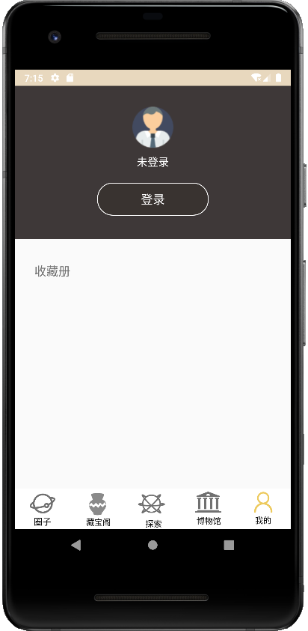
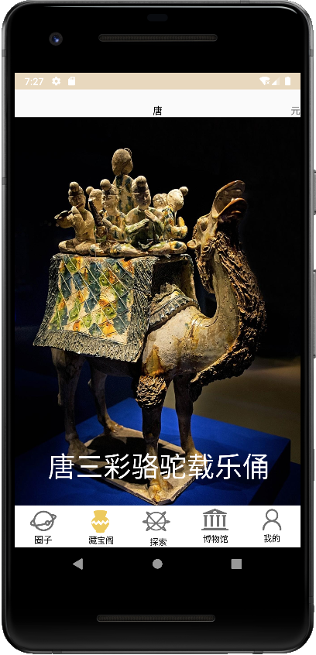
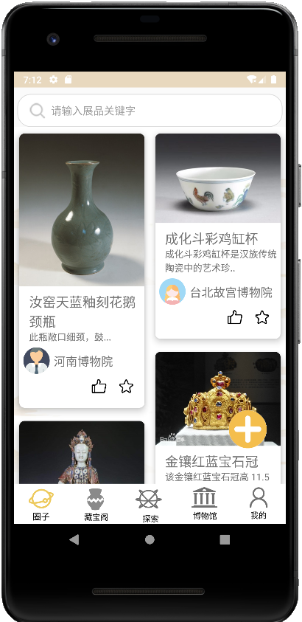
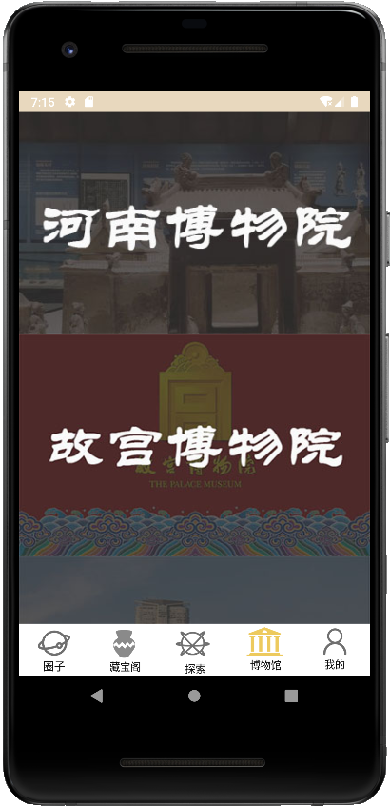
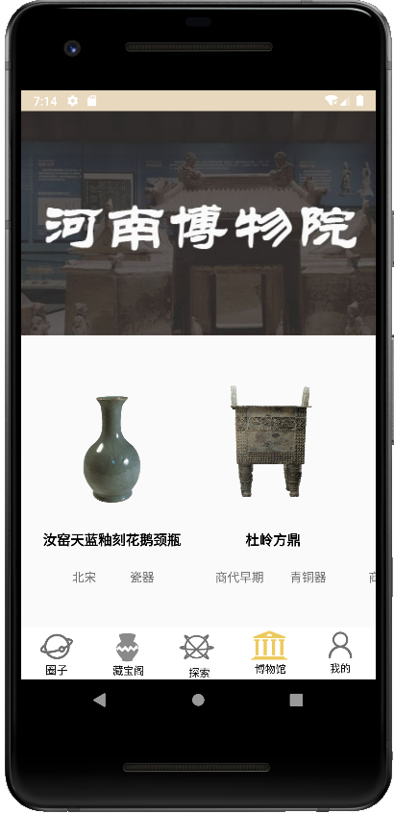
UI设计
项目整体UI设计采用淡褐色与米黄色相搭配，以白色作为背景色，使得整体画面看起来十分干净通透而又典雅。并结合多种布局模式，例如展开式目录布局、十字滑动展示布局、瀑布流布局……给用户新颖且又舒适的观感。

Slide 8
贰
关键技术与难点

Slide 9


关键技术
十字滑动
底部导航切换
对于藏宝阁界面，使用 ViewPager与 RecyclerView 嵌套，并添加相应适配器，实现了“左右滑动切换朝代，上下滑动切换文物”的效果。
将每个页面放入不同 Fragment 中，通过设置底部栏的点击事件，切换到不同的 Fragment 中，进而调用 Fragment 的 OnCreateView 方法创建页面。
博物馆文物目录展开动效
首页轮播图
将动画效果与控件点击事件进行绑定，并结合控件的visibility属性实现目录的展开与收起动效
通过banner控件，设置轮播时间间隔，实现首页轮播图的效果。由于图片来自云端，涉及用户权限问题与网络连接问题。

Slide 10

动效的实现
数据库
藏宝阁左右与上下滑动时，滑动事件的监听与拦截、顶部栏的动态切换效果。博物馆界面的目录展开和收起效果
实现云端数据集的连接与数据的存储,数据库使用的是mysql，客户端架构在ubuntu，使用的python的django
【技术难点】

Slide 11
叁
测试与
用户体验

Slide 12
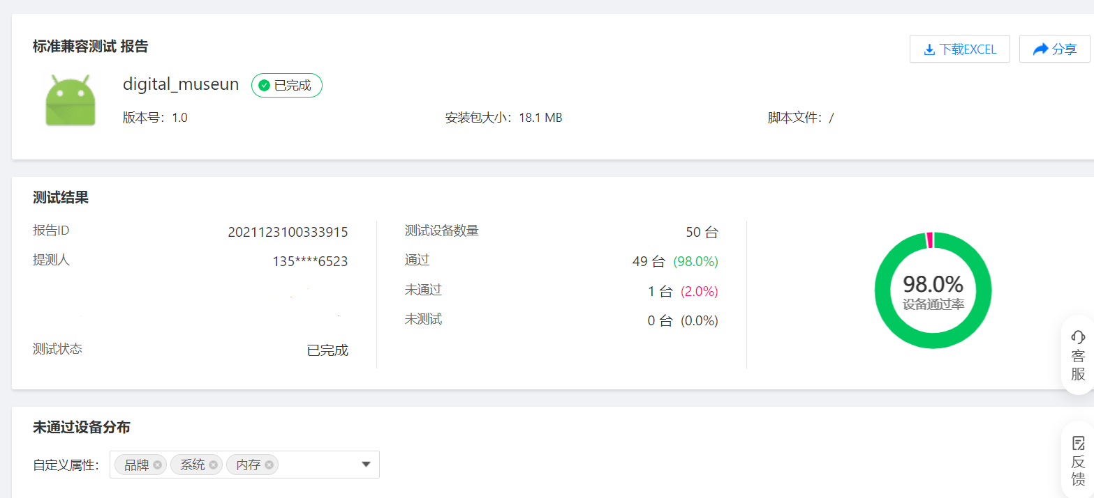
兼容性测试

Slide 13



用户意见与建议
用户 | 具体意见与建议
**宇 | 可以添加返回键
小江 | 某些控件有些扁平
**雨 | 色系统一，主题色明确，但整体字体不太统一，作为博物馆软件排版还可以再精致一些
**颖 | 页面布局比较好看，兼具了互动性和科普性，内容可以再多一些
小陈 | 可以在博物馆展开的目录中给出简要的博物馆信息

Slide 14

用户意见与建议
用户 | 具体意见与建议
lsj | 界面简约而不失风格，主题鲜明，富有文化底蕴
ysn | 界面美观，很有文化色彩
ch | 功能多，但相对简单
czf | 前端设计很好看，部分后端功能有待完善
cl | 首页美观，符合审美

Slide 15
肆
已完成的改进与后期展望

Slide 16



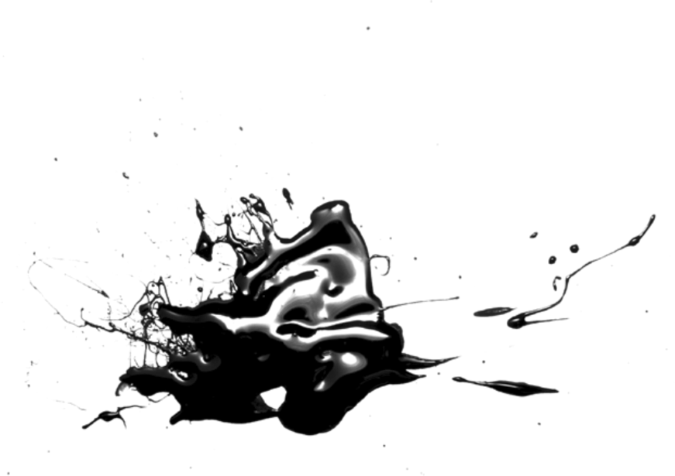
已完成的改进
对各页面的布局及整体布局进行了统一化的修改，使页面呈现出更好的视觉效果
调整了各个导航栏，使得控件能更灵敏地响应用户的点击以及滑动事件

Slide 17

后期展望
Future prospect
【一】
由于数据量较少。由于文物图片与对应信息的获取所需工作量极大，各成员时间精力有限，目前数据库中的文物信息较少，后期会再添加数据库中的数据。
【二】
文物信息处理繁琐。文物图片各有千秋，风格不一，存在文物图片模糊、文物信息缺失等问题，后期会对图片进行优化处理
【三】
藏宝阁朝代顶栏，暂无法对其进行自定义设计，严重影响了整体界面的美观性，后期会进行优化

Slide 18
伍
团队分工

Slide 19
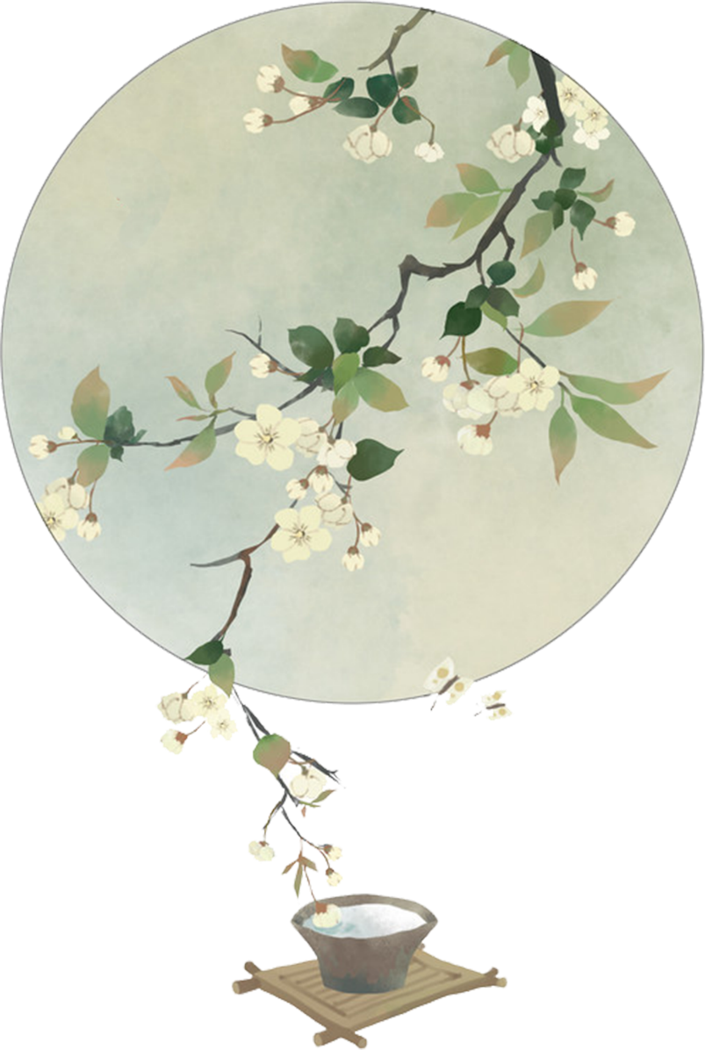
唐平昌
谢淑君
统筹小组工作，负责藏宝阁页面的设计与实现，以及滑动效果的实现
负责博物馆、个人页面的设计与实现，以及统筹整体UI界面的设计
岑泳德
凌雪梅
搭建数据库模型，负责圈子页面的设计与实现，以及文物详情的数据连接
负责首页的页面设计与实现，以及整合各页面，搜集文物信息

Slide 20
感谢观看
第16组

